Slide 1
전국 하수처리장 관리대행 업체 현황 분석
2024 년 시장 동향 및 전망
2026 년 07 월

Slide 2
목차
1
시장 개요
2
주요 업체 현황
3
매출액 비교
4
지역별 분포
5
처리장 규모별 현황
6
입찰 동향
7
기술 개발 현황
8
시장 전망
9
결론 및 제언

Slide 3
시장 개요
2,458 개소
67.3%
4.2%
전국 하수처리장 총량 (2024 년 기준)
민간위탁 비율
연평균 성장률 (CAGR, 2020-2024)
시장 규모: 약 2 조 8,500 억원 (2024 년 예상)

Slide 4
주요 업체 현황
상위 8 개사 운영 현황
업체명 | 운영 처리장 수 | 처리용량 (톤/일) | 시장점유율 (%)
A 환경그룹 | 156 | 2,850,000 | 18.5
B 워터테크 | 128 | 2,100,000 | 14.2
C 그린시스템 | 98 | 1,780,000 | 11.8
D 에코서비스 | 87 | 1,650,000 | 10.5
E 클린워터 | 72 | 1,320,000 | 8.9
F 물관리공사 | 65 | 1,180,000 | 7.7
G 환경산업 | 58 | 980,000 | 6.5
H 워터솔루션 | 45 | 820,000 | 5.4
상위 8 개사 합계 시장점유율: 83.5%

Slide 5
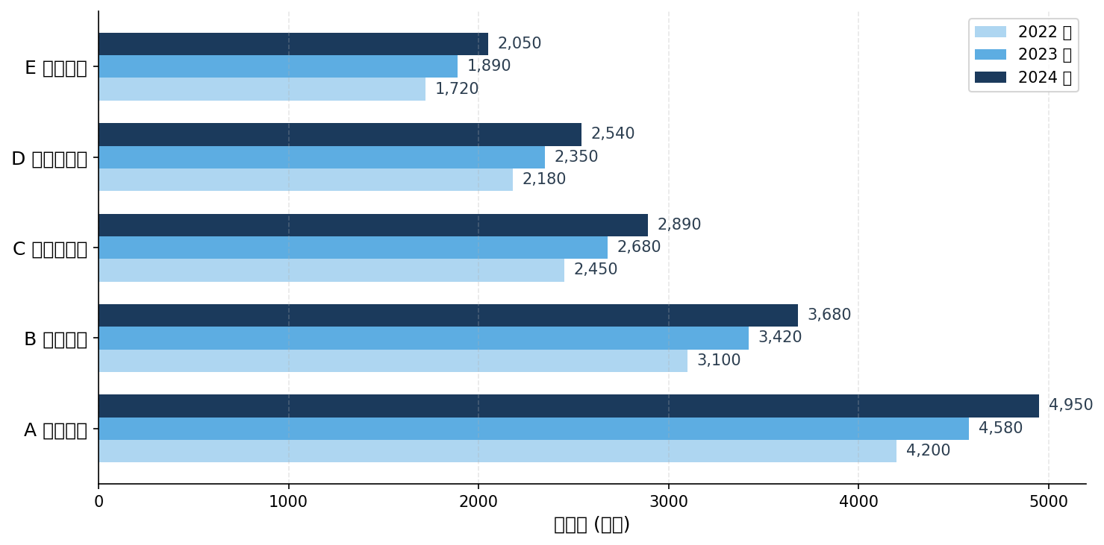
매출액 현황
상위 5 개사 최근 3 개년 매출액 비교

Slide 6
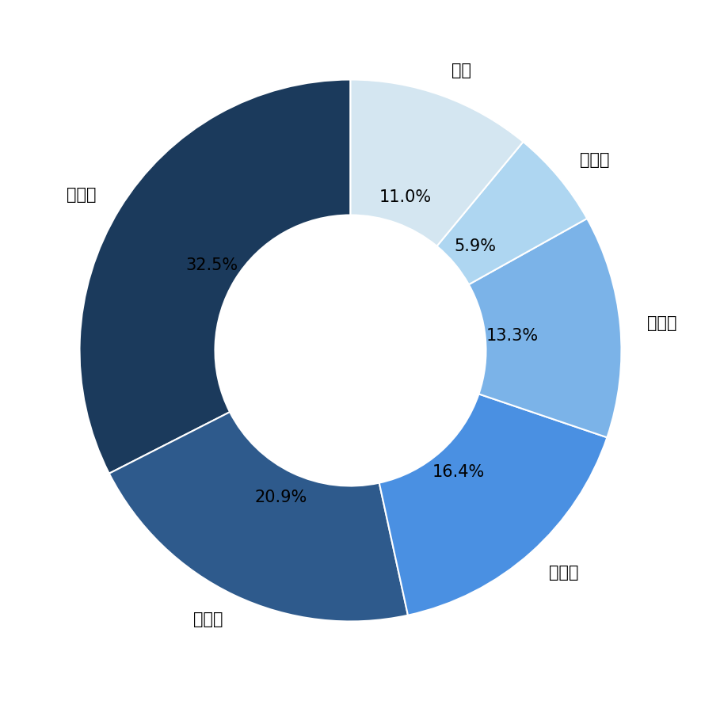
지역별 업체 분포
권역 | 업체 수 | 비중 (%)
수도권 | 485 | 32.5
영남권 | 312 | 20.9
호남권 | 245 | 16.4
충청권 | 198 | 13.3
강원권 | 89 | 5.9
기타 | 169 | 11.0

Slide 7
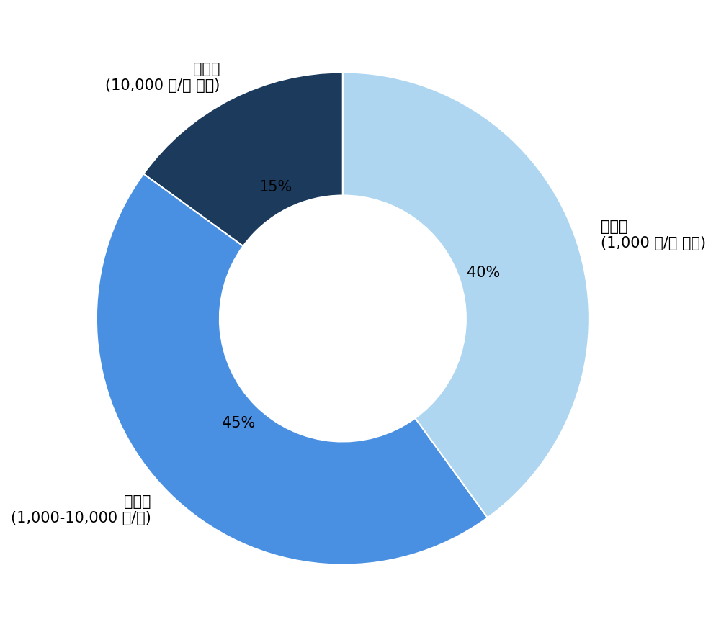
처리장 규모별 현황
대규모 (10,000 톤/일 이상) - 15%
중규모 (1,000-10,000 톤/일) - 45%
소규모 (1,000 톤/일 미만) - 40%

Slide 8
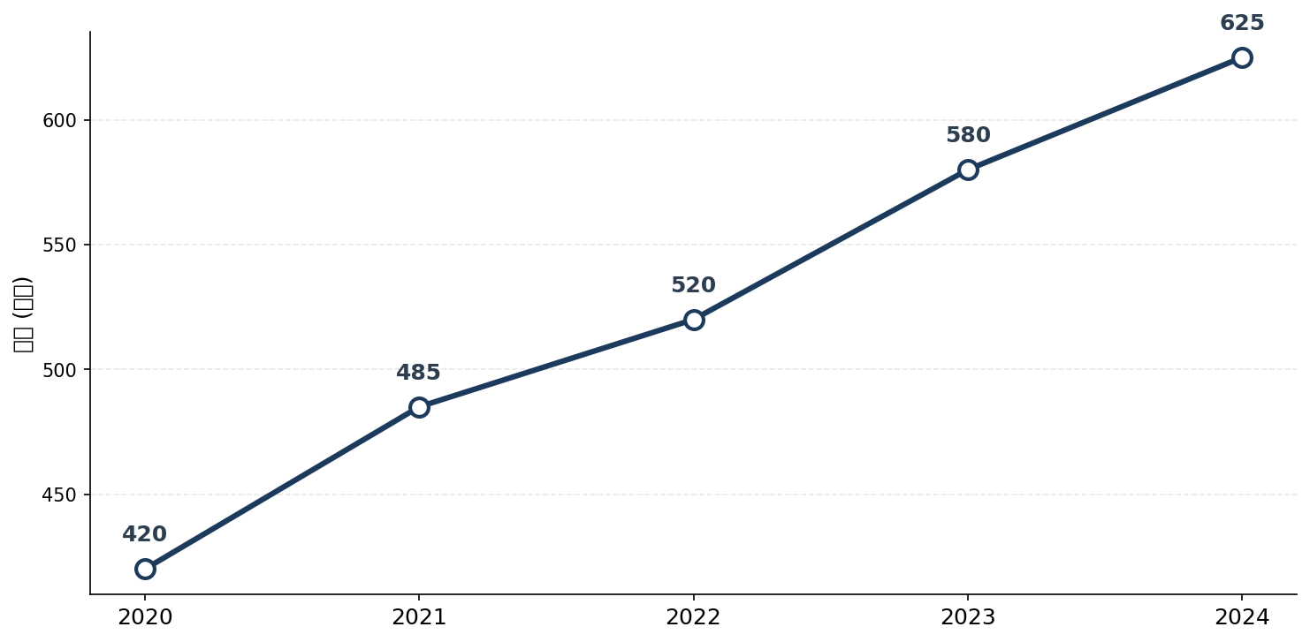
입찰 동향
최근 5 개년 평균 입찰 금액 추이
평균 낙찰률: 92.3%

Slide 9
기술 개발 현황
주요 기술 트렌드 3 가지
AI 기반 운영 최적화
에너지 자립화
슬러지 감량화
에너지 절감 25%, 운영 효율 30% 향상
태양광+바이오가스, 자립률 45% 달성
부피 60% 감소, 재활용률 80%

Slide 10
결론 및 제언
시장 안정성: 연 4.2% 성장으로 안정적 투자처
기술 혁신: AI·에너지 자립화 기술이 경쟁력 결정
투자 유망 분야: 스마트 워터관리, 에너지 효율화, 슬러지 자원화
감사합니다

